Slide 1
صبا صاحب جمعی

Slide 2
بسم الله الرحمن الرحیم
شخص غیر موجود

Slide 3
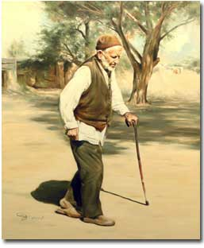
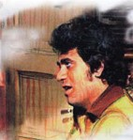
در یک محله همه چیز محیا بود و همه ی افراد اون محله از همه چی لذت می بردند .در این محله یک ریش سفیدی بود به نام عبدا...ویک مغازه دار بود به نام هشام و یک موجودی که هیچ کس نمیدونست اون آدمه یا یک موجود عجیب زندگی می کردند .

Slide 4
روزی نعمان از کنار مغازه هشام عبور کرد وبا تعجب دید که هشام داره بدون دلیل حرف میزنه

Slide 5
نعمان دوید پیش عبد ا...و گفت عبد ا...
عبد ا... گفت :(بله )نعمان گفت :(هشام داره با کسی که وجود نداره حرف میزنه من فکر کنم مریض شده .)
عبد ا... گفت :(بیا دنبال من)

Slide 6
هشام همین طور داشت حرف میزد که یهو متوجه حضور نعمان و عبد ا... شد. و گفت :(ببخشید عبد ا...) عبد ا...که متوجه ضبط شد به نعمان
گفت :(که گفتی هشام بدون سبب داره با یکی که وجود نداره حرف میزنه ،هان
عبد ا... روبه هشام کرد و گفت :(نعما ن دیده که تو داری با یکی که وجود نداره حرف میزنی)
هشام گفت نه من داشتم برای برادرم که تو یک شهر دیگه زندگی میکنه نامه میفرستم .
نعمان گفت :(نامه !) هشام گفت :(بله نامه چون نامه با صدای خودم بهتراز نامه های نوشتنی هست .) نعمان گفت :(هشام صدای منم ضبط میکنه )هشام گفت :(بله و تا سالیان دراز باقی میمونه فقط صبر کن تا من نوار کاست رو توش بزارم .)

Slide 7
نعمان با خوشحالی گفت:( میخوام برای دوستم عمار نامه بنویسم .)
و بعد با خوشحالی شروع کرد به حرف زدن و گفت :(عمار دوست داره صدای خنده منو بشنوه.)

Slide 8
پایان

